Slide 1
Bevezetés
Az Iszlám vallás kialakulása és főbb tanításai

Slide 2
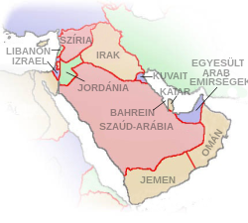
Előzmények
Arab-félsziget törzsei és gyakori háborúik

Slide 3
Az Iszlám Kialakulása
Mohamed élete és utazásai
Tanításainak kezdete és az Iszlám hirdetése
622: Mohamed futása Mekkából Medinába

Slide 4
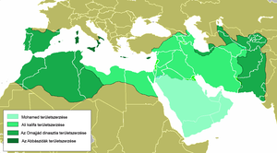
Iszlám Terjesztése
630: Mekka elfoglalása Mohamed vezetésével
Mekka az Iszlám központjává válik
A Korán születése, az Iszlám szent könyve
A Kába-kő, a vallás jelképe

Slide 5
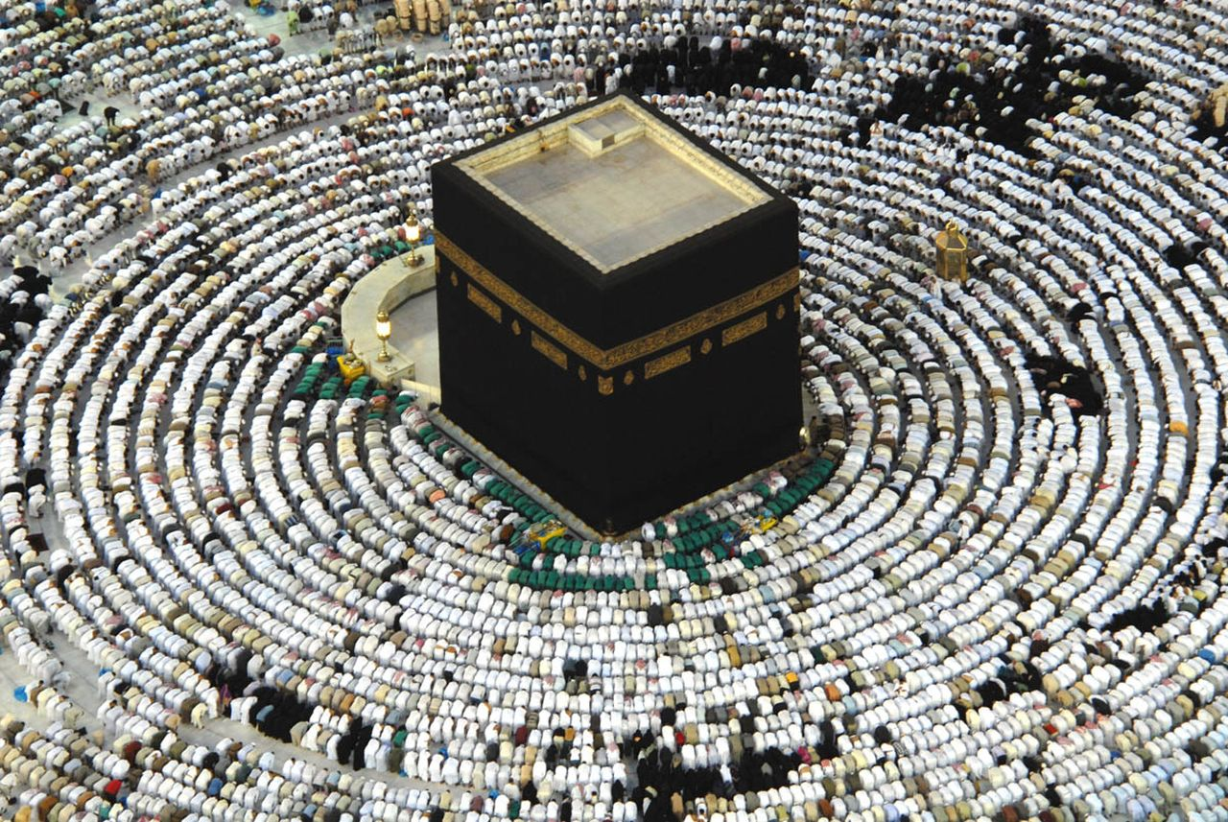
Az Iszlám Tanításai - Az Öt Főelem
Egyetlen Isten, Allah, és Mohamed prófétája
Napi ötszöri ima Mekka felé fordulva
Zarándoklat Mekkába életük során legalább egyszer
Kötelező adakozás a szegények részére
Ramadán böjt: napkeltétől napnyugtáig

Slide 6
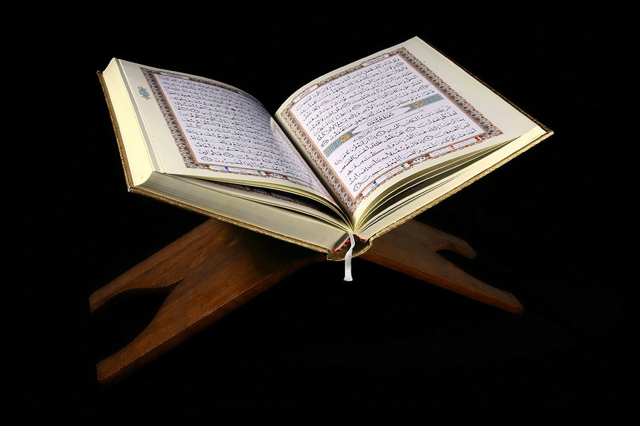
További Iszlám Tanítások
Tilalmak: alkohol, disznóhús fogyasztása
Dzsizhád: szent háború a hit terjesztéséért
Emberábrázolás tilalma
Az egyetlen bűn: hitetlenség

Slide 7
Összefoglalás
Iszlám vallás lényege és tanításai
Központi fogalmak és szokások

